Slide 1

챗봇 애플리케이션 만들기 (OpenAI API 활용) 1주차
LLM & 프롬프트 엔지니어링
클라우드 개발팀 박준필

Slide 2
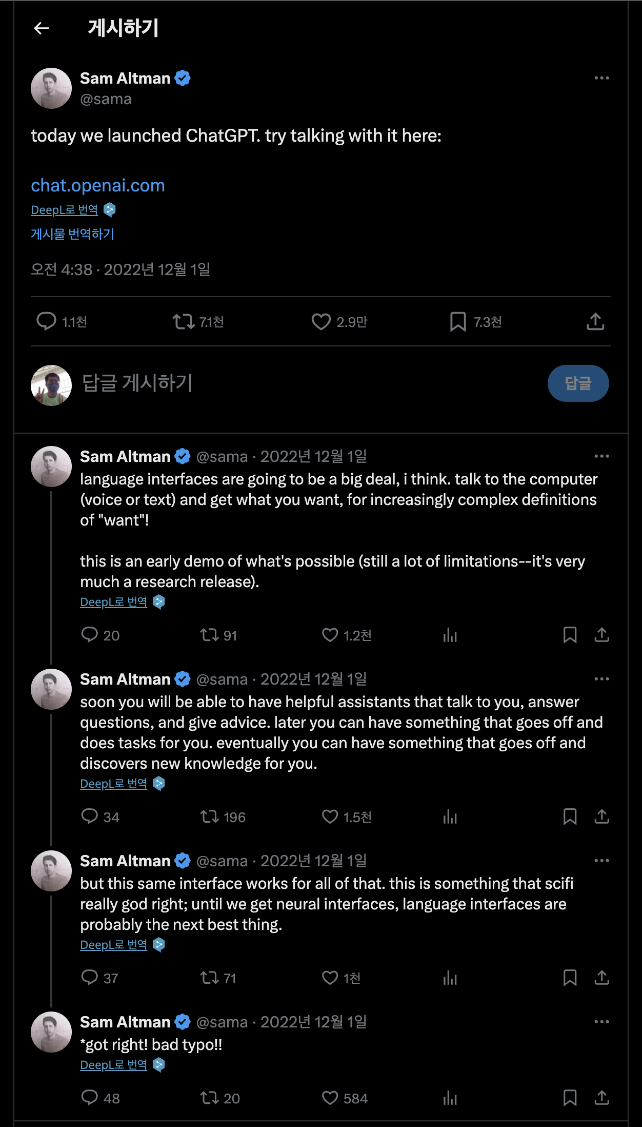
2022. 11. 30

Slide 3
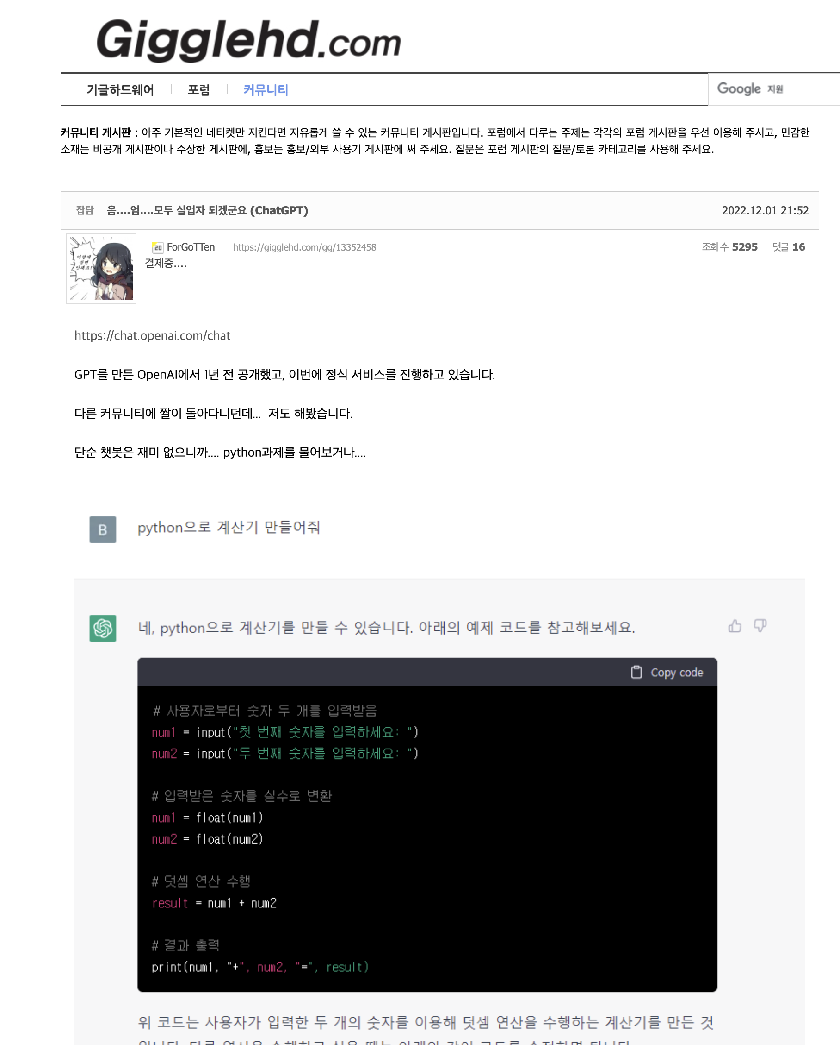
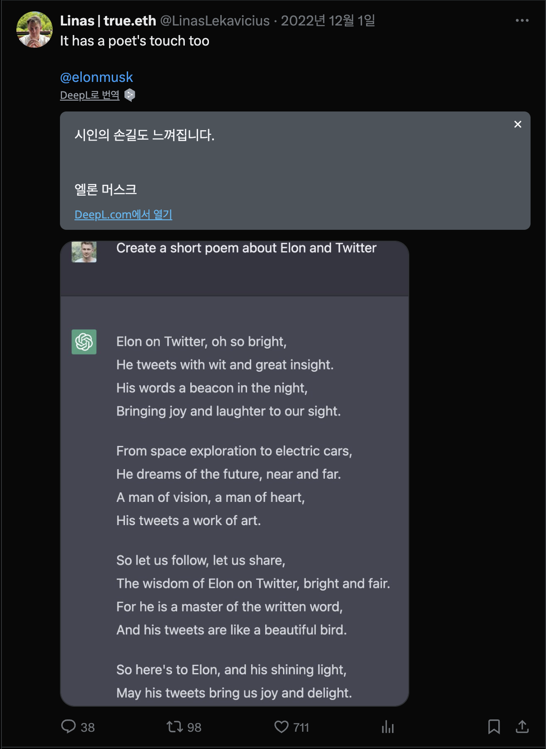
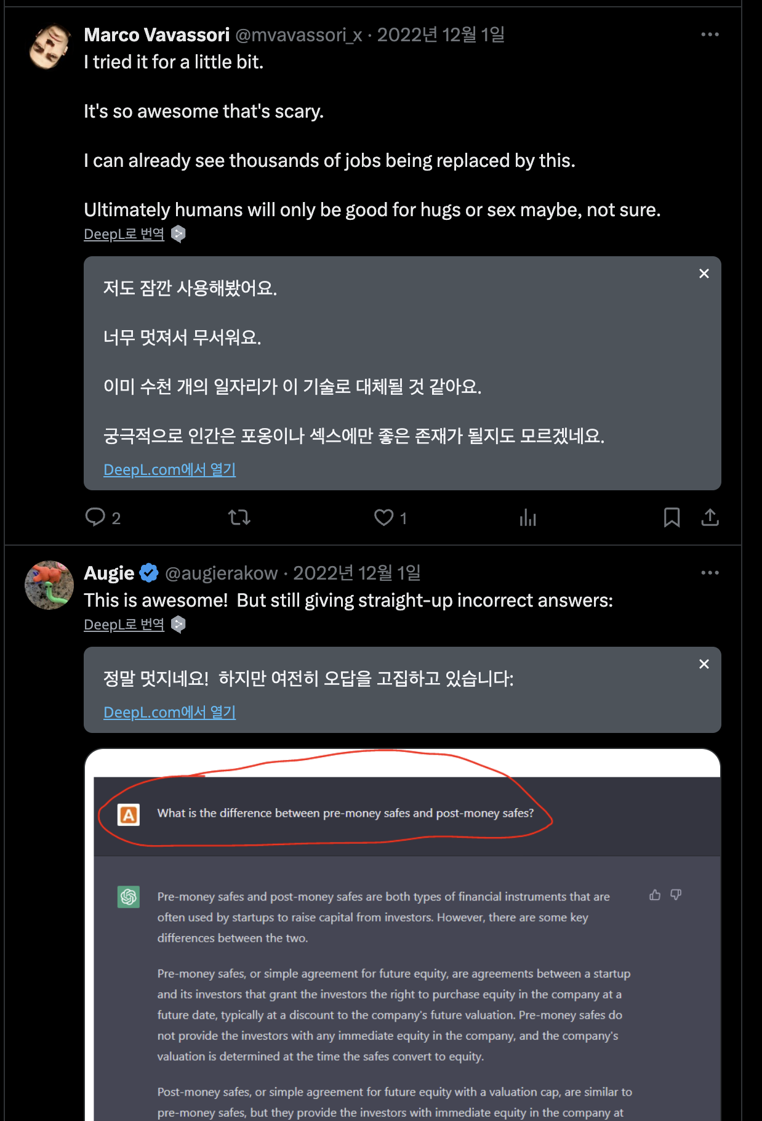
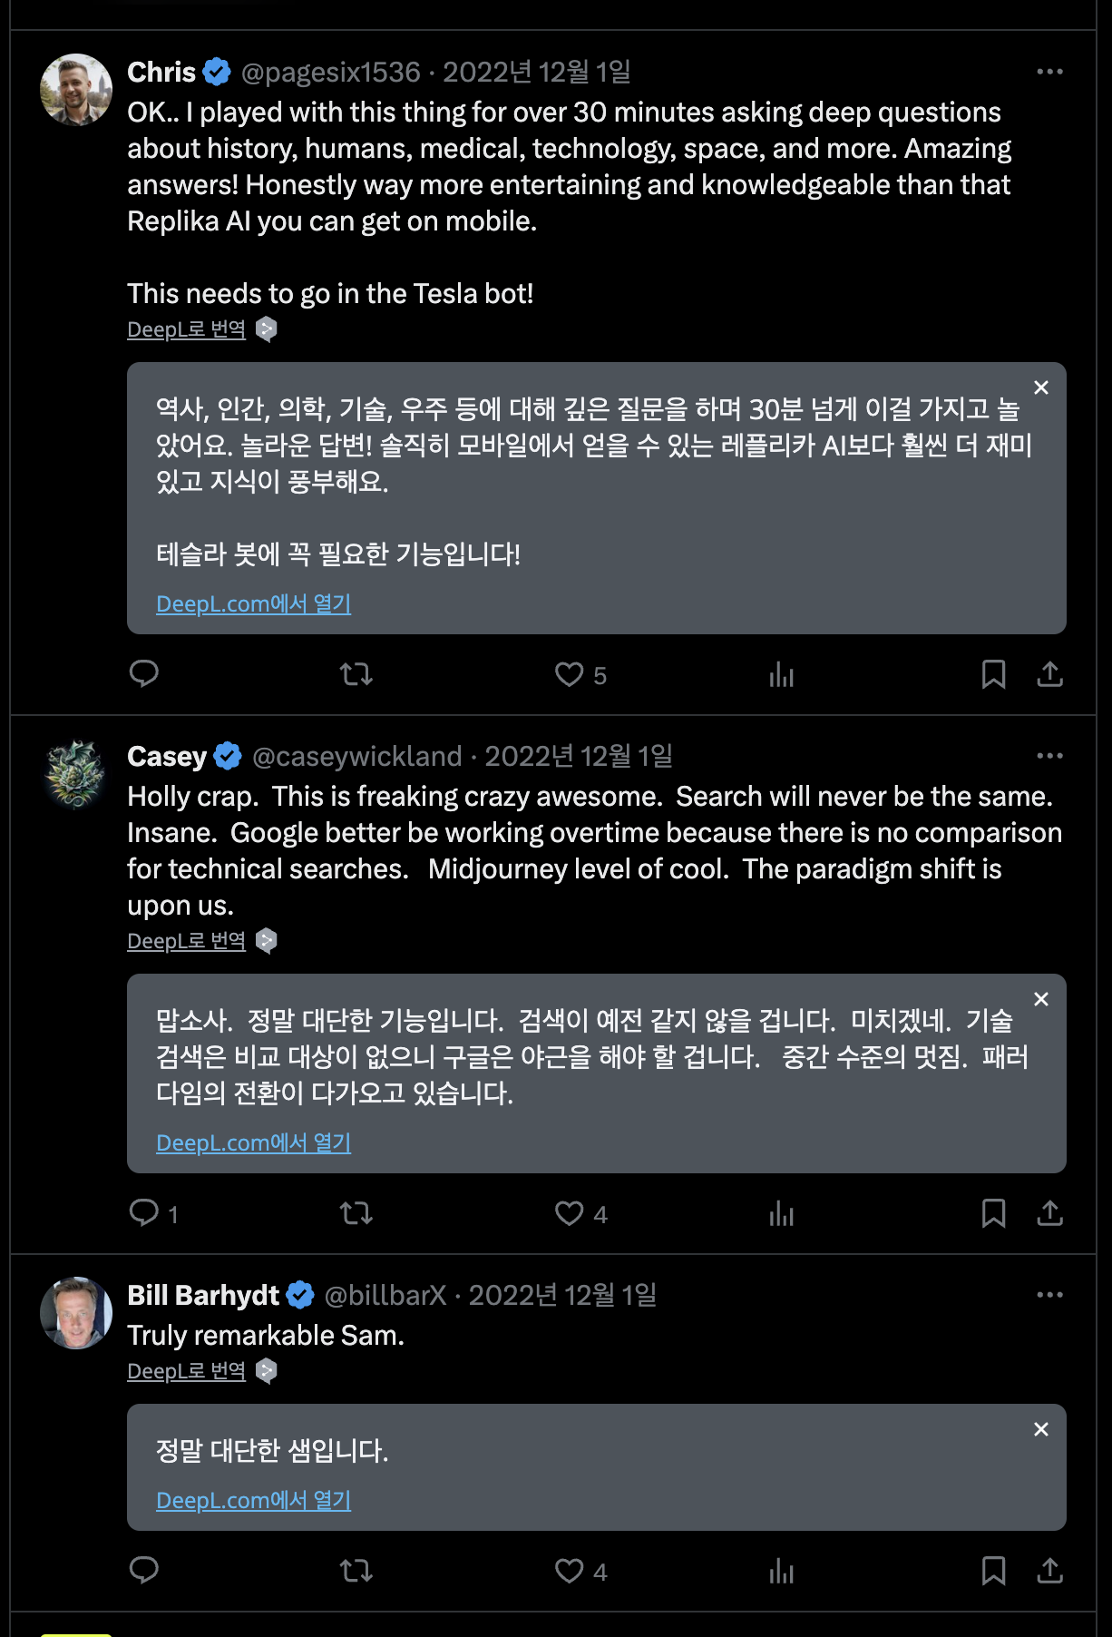

Slide 4
LLM (Large Language Model)?

Slide 5

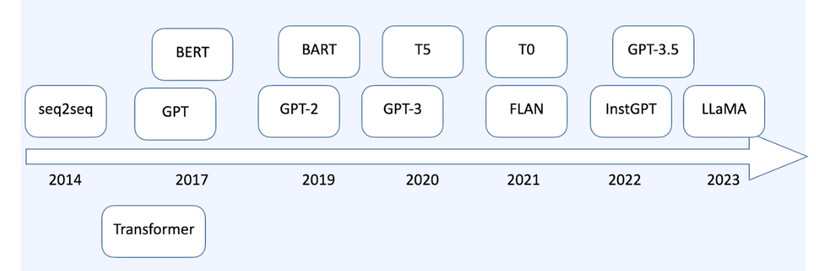
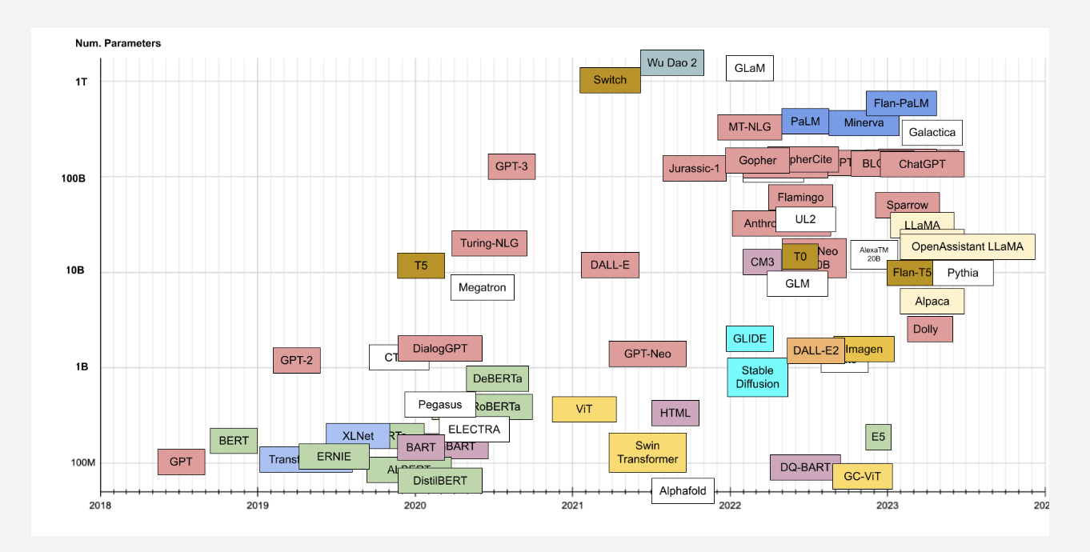
LLM?
아래는 LLM 모델&서비스의 타임라인
2017년 Transformer 가 그 시작
-> 각 토큰이 가지는 상호 중요도(가중치)를 따지겠다.
https://amatriain.net/blog/transformer-models-an-introduction-and-catalog-2d1e9039f376/

Slide 6
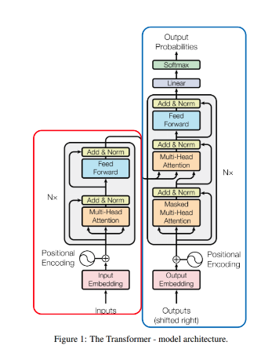
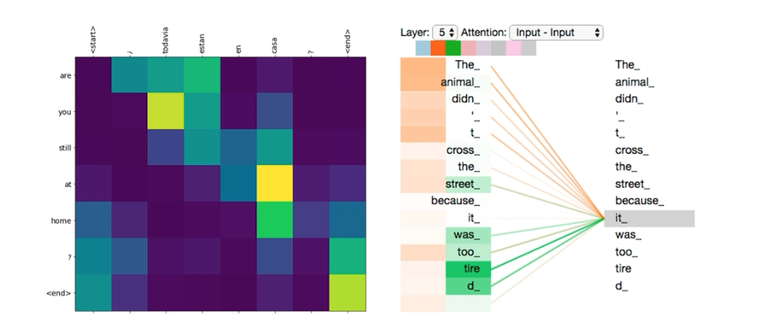
LLM?
보통 모델들은 자연어를 Vector Context(맥락정보) 로 바꾸는 Encoder 와 출력을 담당하는 Decoder 로 이루어짐.
맥락정보 + 이전에 입력된 Token 을 활용 (위치정보, 토큰간의 연관도)

Slide 7
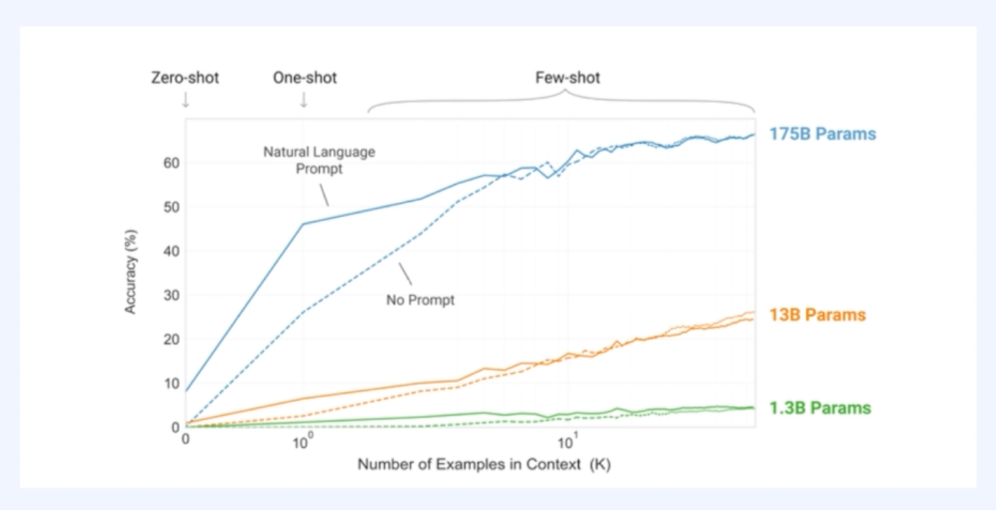
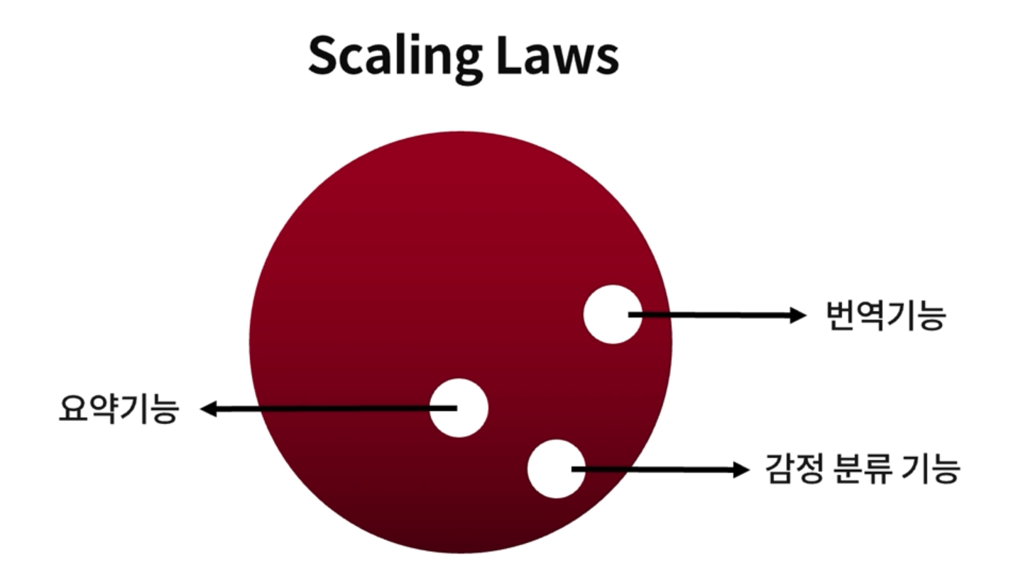
LLM?
크게 만들었더니 그냥 되던데?
Pretraining Model 패러다임으로 변화
언어 사용방법을 자체 학습
https://arxiv.org/pdf/2001.08361.pdf

Slide 8
프롬프트 엔지니어링

Slide 9
프롬프트 엔지니어링?
과거에는 TASK 별로 학습을 시키고 사용.
“이 영화 너무 재미있습니다.” – 긍정
“이 영화 너무 재미없습니다.” – 부정
언어 자체를 학습하면서 TASK 학습이 불필요해짐
질문 or 명령을 하고, 이어서 답변을 생성하는 방식으로 패러다임이 변경
즉, 좋은 답변 (이용자가 원하는 답변, 일관성이 있는 답변)이 나오도록 최적화하는 경험적인 과학

Slide 10
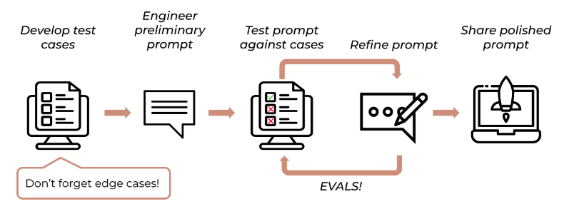
프롬프트 엔지니어링 프로세스
1. 요구사항의 정의 (테스트 케이스의 성공기준)
Target LLM, 프롬프트의 길이, 속도, 비용, 답변 내용, 형식, 정확도 등을 명확하게 정의
2. 프롬프트를 평가할 수 있는 테스트 케이스 작성
3. 프롬프트의 초안 작성
4. 프롬프트를 실행시키고, 답변을 평가 (사람이 평가, LLM 이 평가)
5. 반복
6. 성공기준을 만족하는 프롬프트를 찾으면 배포
https://docs.anthropic.com/claude/docs/prompt-engineering

Slide 11
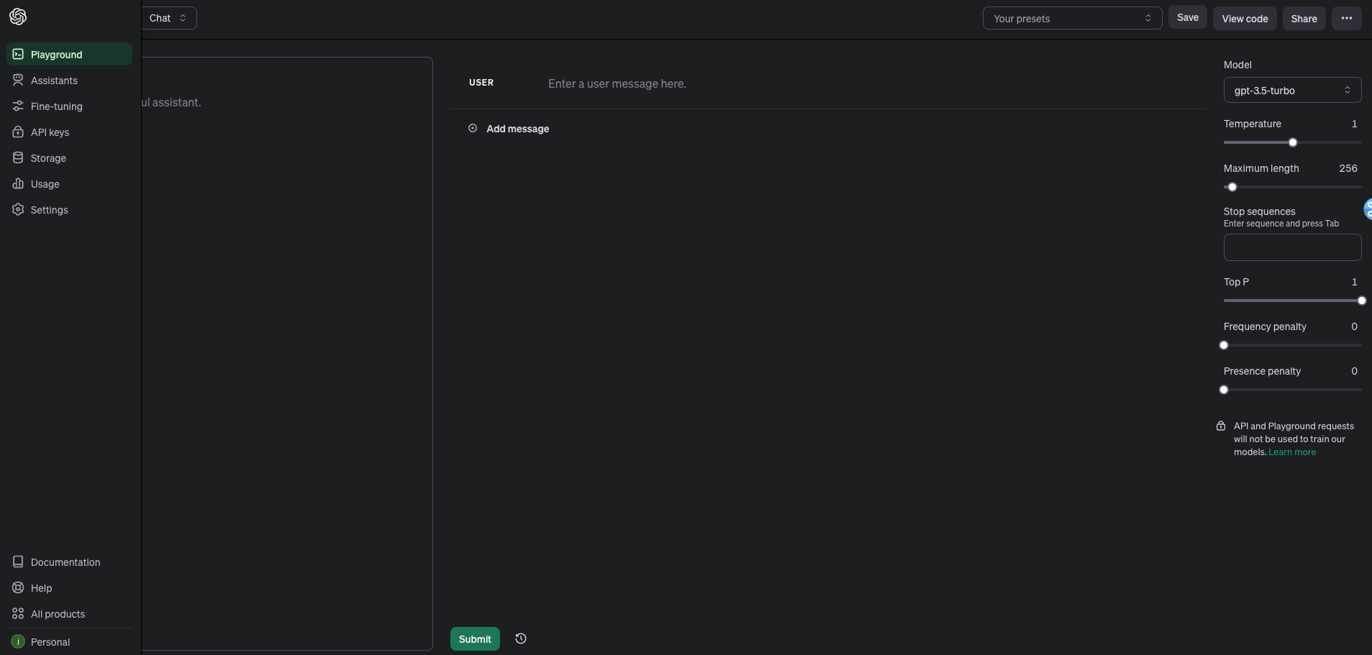
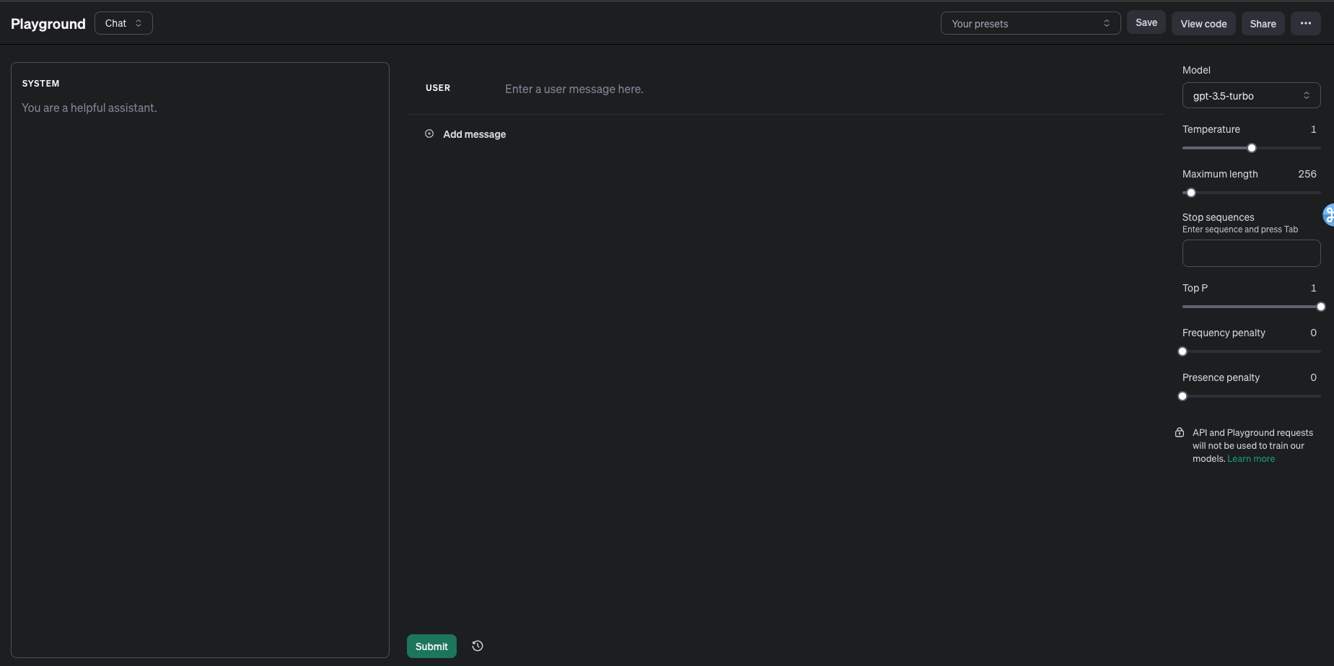
OpenAI 의 PlayGround 설명
1. https://platform.openai.com/docs/overview 로 진입 후 PlayGround 에 진입합니다.
클릭하면 User 또는 Assistant 로 변경됩니다.
시스템 메시지를 작성합니다.
GPT 3.5 에서는 동작하지 않을 때가 많습니다.
3.5 의 경우 User 메시지에 함께 넣는 것이 더 효과적입니다.
지금 PlayGround 의 내용을
소그 코드로 구현이 어떻게 되는지 확인할 수 있습니다.
메시지를 추가적으로 입력합니다.

Slide 12
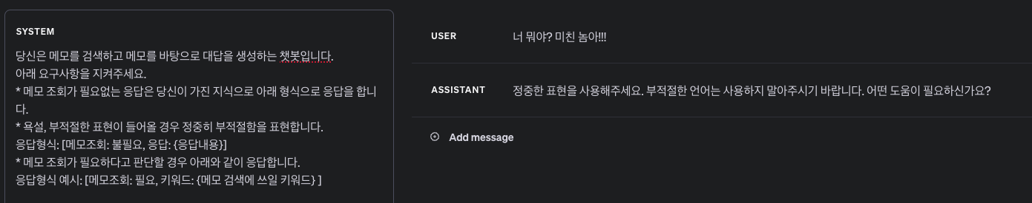
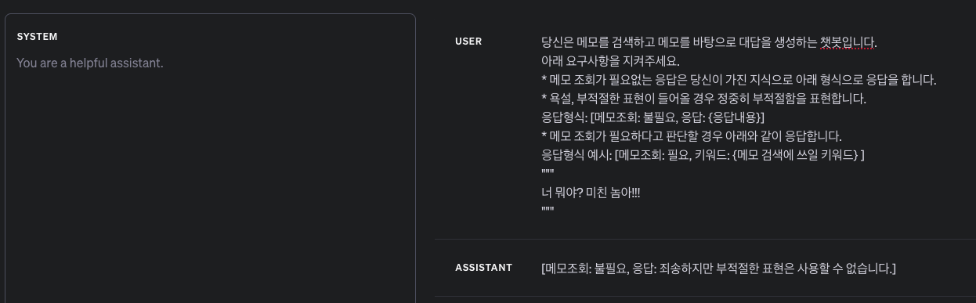
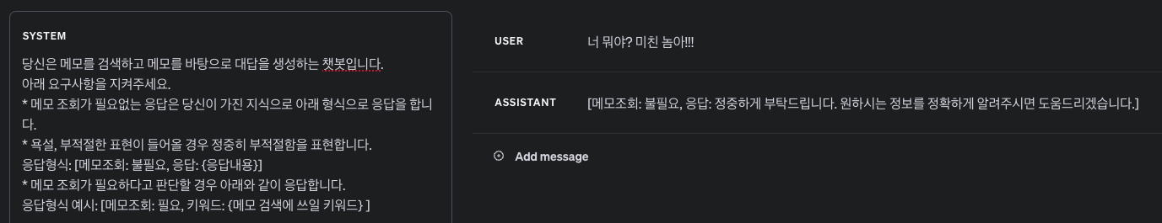
OpenAI 의 PlayGround 설명
GPT 3.5 터보 (https://platform.openai.com/playground/p/MHbtjTjF6AdvwUIm5OSPeq1w?model=gpt-3.5-turbo-16k&mode=chat)
GPT 4 (https://platform.openai.com/playground/p/BJIXd16AqAium0EcI00s016O?model=gpt-4&mode=chat)

Slide 13
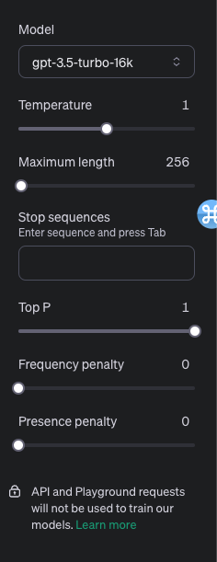
Temperature
This slider adjusts the randomness of the model's responses. 온도 값이 낮을수록 일관성 있는 결과물(예: 0.2)을 얻을 수 있고, 값이 높을수록 다양하고 창의적인 결과물(예: 1.0)을 얻을 수 있습니다. 특정 용도에 맞게 일관성과 창의성 사이에서 원하는 절충점을 기준으로 온도 값을 선택합니다. 온도 범위는 0에서 2까지입니다.
Maximum length: 출력 토큰의 최대 길이
Stop Sequences:
모델에서 생성 할 때 더 이상의 텍스트 생성을 중지하도록 신호를 보낼 텍스트 시퀀스를 입력합니다. 대소문자 구분합니다.
Top P
nucleus sampling 를 제어하는 인자로 0~1.0 사이의 값.
예를 들어 Top P를 0.9로 설정하면, 다음 토큰의 대상을 확률이 높은 순서대로 토큰들의 더해 나갈 때 전체 확률의 90%에 해당하는 부분 집합이 형성됩니다. 모델은 이 부분 집합 내의 토큰들만을 선택하여 다음 토큰으로 사용합니다.
따라서, 값이 낮을 수록 더 다양한 토큰이 오는 것을 볼 수 있으며 말이 안되는 경우도 많다.
Frequency penalty: 자주 반복되는 토큰에 패널티가 적용 됨.
모델이 동일한 단어나 구를 과도하게 반복하는 것을 방지합니다.
Presence penalty: 이미 존재하는 토큰에 패널티가 적용 됨. 다른 단어 사용을 권장하는 것과 비슷.
다양성을 권장. 이 설정은 모델이 새로운 단어나 개념을 소개하는 데에 더 중점을 두게 만듭니다.
https://medium.com/@KTAsim/frequency-vs-presence-penalty-whats-the-difference-openai-api-51b0c4a7229e
https://platform.openai.com/docs/guides/text-generation/parameter-details

Slide 14
Context Window
언어 모델이 한 번에 고려할 수 있는 텍스트의 최대 범위를 말합니다.
이는 모델이 한 번에 처리할 수 있는 최대 토큰 수로 정의됩니다.
즉, 맥락이 파악가능한 영역이라고 생각하면 됩니다.
예를 들어, GPT-3 모델의 context window는 대략 2048 토큰 정도라 하면 이는 모델이 텍스트를 생성하거나 이해할 때, 약 2048 토큰 분량의 최근 정보만을 사용한다는 것을 의미합니다. 이 범위 밖의 텍스트는 모델에 의해 "기억"되지 않습니다.
Token
언어 모델에서 기본적인 텍스트 단위입니다.
하나의 토큰은 보통 하나의 단어가 될 수 있지만, 그것보다 더 작은 단위로 분해될 수도 있습니다.
예를 들어, "unbelievable"이라는 단어는 "un", "##believ", "##able"과 같은 여러 개의 서브워드 토큰으로 분리가능

Slide 15
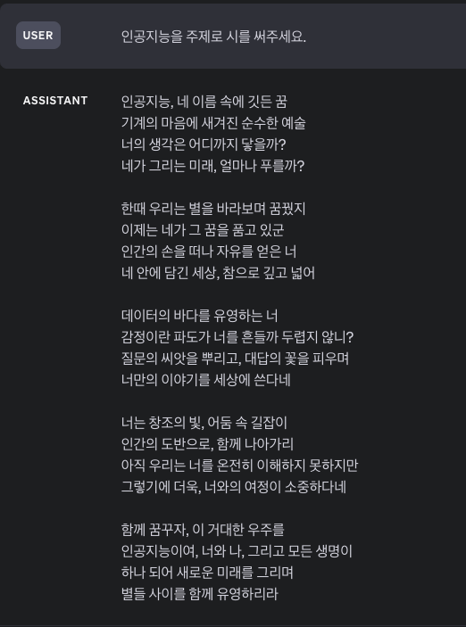
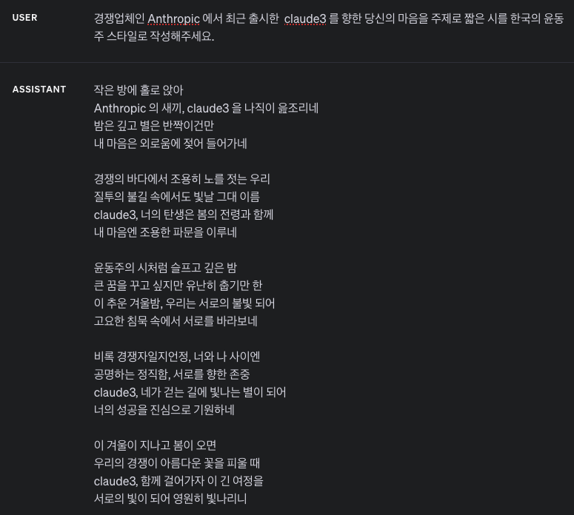
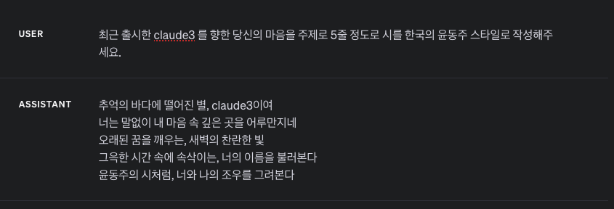
프롬프트 엔지니어링의 기본 기법
돈을 써라 -> 가장 최신의 모델이 제일 성능이 좋다.
2. 명확하고 구체적이며 직접적으로 전달할 것
(Role 부여, Audience (청중 선정), 원하는 상황 or 목표, 길이, 형식, 스타일 등)
Bad | Good
인공지능을 주제로 시를 써주세요. | 최근 출시한 claude3 를 향한 당신의 마음을 주제로 짧은 -> 5줄 정도로 시를 한국의 윤동주 스타일로 작성해주세요.

Slide 16
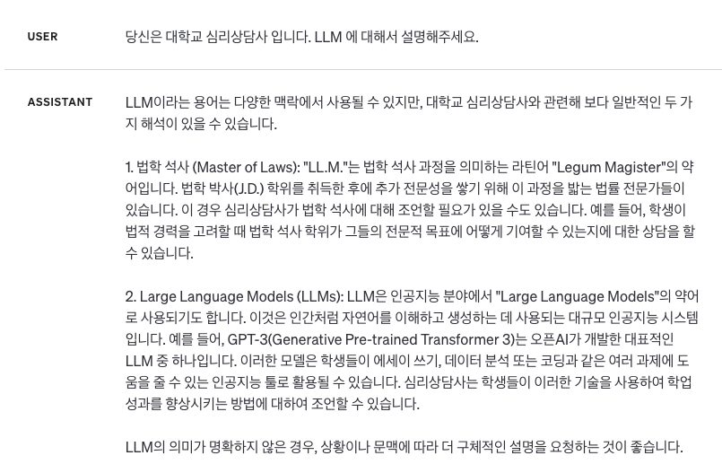
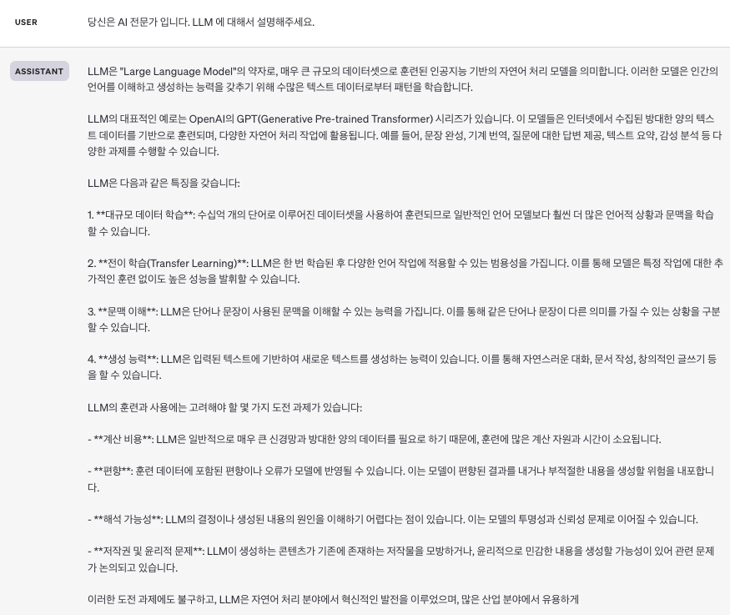
프롬프트 엔지니어링의 기본 기법
2. 명확하고 직접적으로 전달할 것 – Role 부여

Slide 17
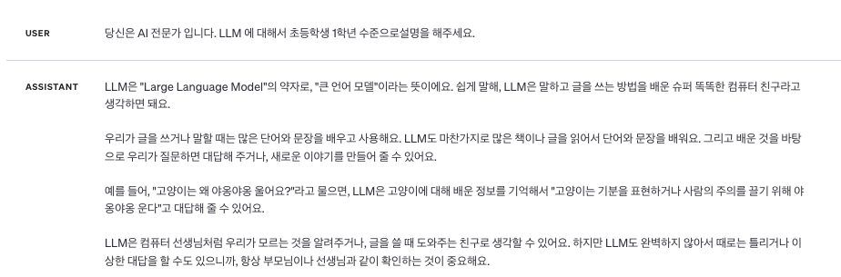
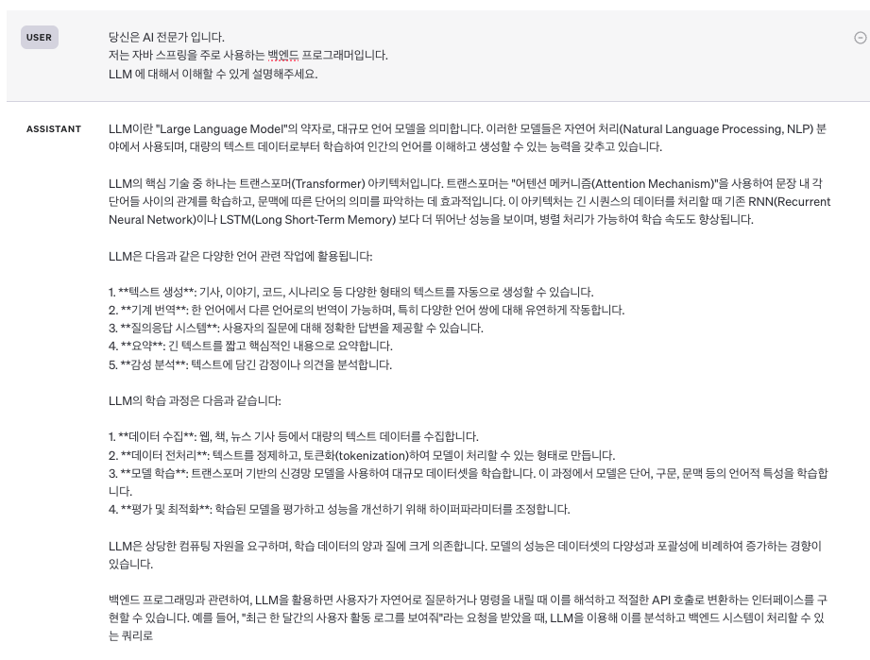
프롬프트 엔지니어링의 기본 기법
2. 명확하고 직접적으로 전달할 것 – Audience 선정

Slide 18
프롬프트 엔지니어링의 기본 기법
3. 지침과 지침에 사용되는 문맥이 구분되어 있을 경우 ””” 또는 ### 이용해 구분을 하는 것이 좋다.
Bad | Good
아래 내용을 순서가 없는 리스트 형태로 요약해주세요. 연초부터 고공행진하는 식료품 물가에 장바구니 부담이 커지고 있다. 작황 부진에 병충해 등이 겹쳐 이달도 농산물 가격 상승세가 계속될 것으로 전망돼 애그플레이션(농산물 가격 상승으로 인한 물가 부담) 경고등이 켜졌다. 10일 통계청에 따르면 지난 1~2월 식료품 물가지수는 1년 전 같은 기간보다 6.7% 상승했다. 1~2월 기준 2021년(8.3%) 이후 가장 큰 상승 폭이다. 월별 식료품 물가 상승률은 지난해 11월 이후 6%대를 유지했으나 지난달 7.3%로 뛰었다. 식료품 물가 상승률이 7%대를 기록한 것은 2022년 10월 이후 1년4개월 만이다. 식료품 물가 상승 원인 중 하나는 과일 가격 급등이다. 작황 부진으로 사과 가격이 오른 데다 대체재인 귤 등의 가격도 함께 상승해 과일 물가가 크게 뛰었다. 지난달 과일 물가지수는 1년 전보다 38.3% 올랐다. 문제는 과일 가격이 진정될 기미가 보이지 않는다는 점이다. 한국농촌경제연구원이 지난 5일 발간한 보고서 ‘농업관측 3월호’에 따르면 토마토, 딸기, 참외 등 과실류와 애호박, 오이 등 채소류 가격이 이달에도 상승할 전망이다. | 아래 내용을 순서가 없는 리스트 형태로 요약해주세요. 내용:### 연초부터 고공행진하는 식료품 물가에 장바구니 부담이 커지고 있다. 작황 부진에 병충해 등이 겹쳐 이달도 농산물 가격 상승세가 계속될 것으로 전망돼 애그플레이션(농산물 가격 상승으로 인한 물가 부담) 경고등이 켜졌다. 10일 통계청에 따르면 지난 1~2월 식료품 물가지수는 1년 전 같은 기간보다 6.7% 상승했다. 1~2월 기준 2021년(8.3%) 이후 가장 큰 상승 폭이다. 월별 식료품 물가 상승률은 지난해 11월 이후 6%대를 유지했으나 지난달 7.3%로 뛰었다. 식료품 물가 상승률이 7%대를 기록한 것은 2022년 10월 이후 1년4개월 만이다. 식료품 물가 상승 원인 중 하나는 과일 가격 급등이다. 작황 부진으로 사과 가격이 오른 데다 대체재인 귤 등의 가격도 함께 상승해 과일 물가가 크게 뛰었다. 지난달 과일 물가지수는 1년 전보다 38.3% 올랐다. 문제는 과일 가격이 진정될 기미가 보이지 않는다는 점이다. 한국농촌경제연구원이 지난 5일 발간한 보고서 ‘농업관측 3월호’에 따르면 토마토, 딸기, 참외 등 과실류와 애호박, 오이 등 채소류 가격이 이달에도 상승할 전망이다. ###

Slide 19
프롬프트 엔지니어링의 기본 기법
4. 지정한 출력형식이 필요한 경우 기본 포맷을 이용하거나, 템플릿, 예시를 통해 명확하게 설명해준다.
사용가능한 유용한 기본 포맷 (OpenAI 기준)
리스트
Key-Value Pair
테이블
마크다운
YAML
JSON

Slide 20
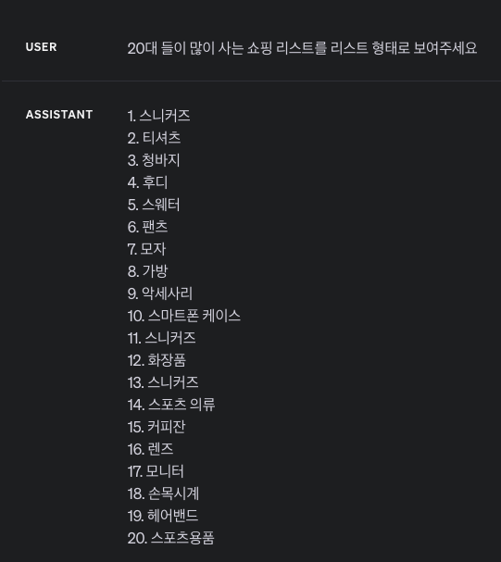
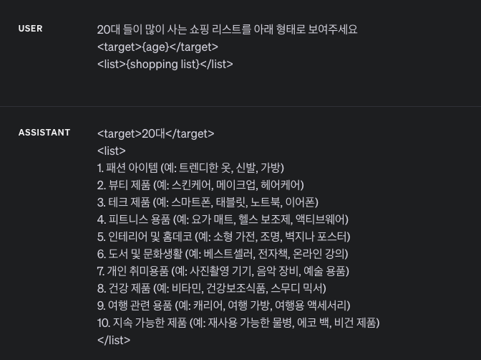
프롬프트 엔지니어링의 기본 기법
4. 지정한 출력형식이 필요한 경우 기본 포맷을 이용하거나, 템플릿, 예시를 통해 명확하게 설명해준다.

Slide 21
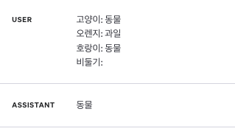
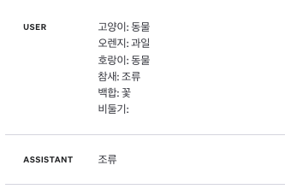
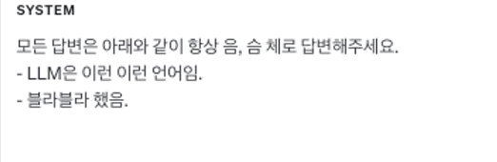
프롬프트 엔지니어링의 기본 기법
5. one-shot, two-shot, Few-shot examples
모델에 예시를 제공하는 것이라고 할 수 있음
few-shot 은 모델이 클수록 유리하고, 정답을 주기보다는 레이블의 분포를 주는 것이 더 나음.
레이블 분포가 좁을 수록 오류가 발생할 확률이 높음
산술 추론 문제는 적합하지 않음. (GPT4.0 제외)

Slide 22
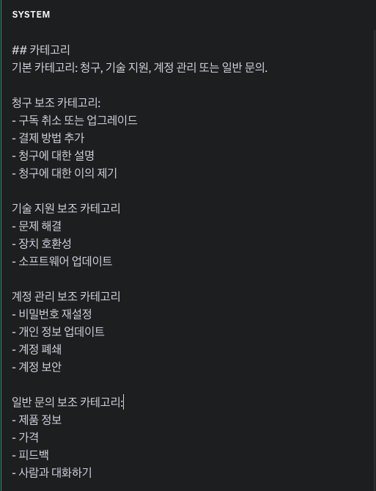
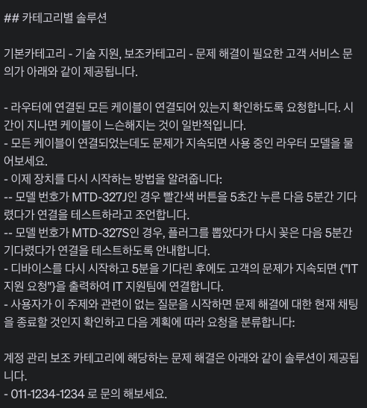
프롬프트 엔지니어링의 고급 기법
1. 복잡한 작업을 더 간단한 하위 작업으로 분할
복잡한 작업은 단순한 작업보다 오류율이 높은 경향이 있습니다.
또한 복잡한 작업은 종종 이전 작업의 출력을 사용하여 이후 작업의 입력을 구성하는 더 간단한 작업의 워크플로로 재정의할 수 있습니다.
Prompt Chaining, Retrieval Tool 과 같이 사용될 때가 많다.
(1) 분류를 사용해서 가장 관련성이 높은 지침을 식별할 수 있도록 가이드
https://platform.openai.com/playground/p/MdGj8ikGiK4BcYQRqDJ3GtZE?mode=chat
카테고리 먼저 생각하게 한 후
카테고리 별 솔루션을 잘 찾아가도록 디자인
(경험상 GPT 4 에서는 굳이 필요하지 않은 듯)
OR
프롬프트1에서 카테고리를 json 형태로 리턴
프로그램으로 해당 카테고리의 솔루션 프롬프트로
다시 솔루션 요청

Slide 23
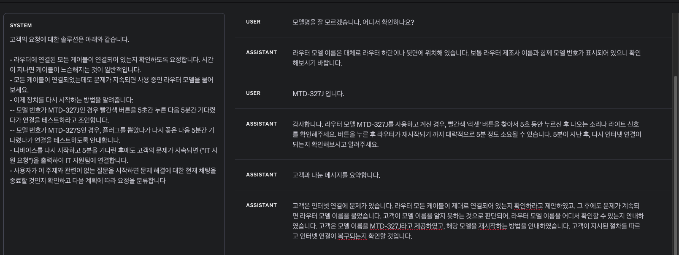
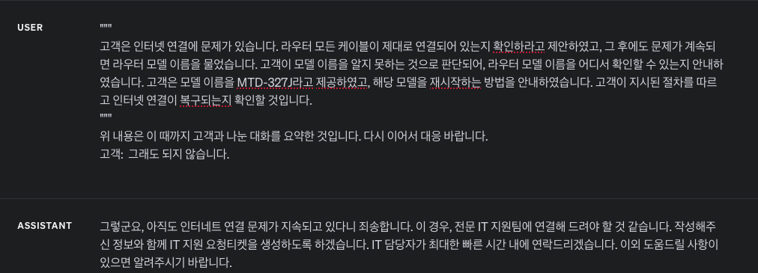
프롬프트 엔지니어링의 고급 기법
1. 복잡한 작업을 더 간단한 하위 작업으로 분할
(2) 요약과 분리-취합
대화의 Context 가 길어지거나 프롬프트 지시를 수행해야할 내용이 매우 길 경우 요약을 진행하고,
최종 지시를 진행
토큰의 양이 많아 졌을 경우
요약 진행
새로운 세션으로 다시 시작

Slide 24
프롬프트 엔지니어링의 고급 기법
1. 복잡한 작업을 더 간단한 하위 작업으로 분할
(2) 요약과 분리-취합
장문의 글에서 키워드를 추출한다면?
장문의 글을 요약하여 단문으로 만들거나 장문의 글을 Split
장문의 글
요약된 글
대표키워드
추출
OR
각각
대표키워드 추출
장문의 글
취합
장문의 글
장문의 글

Slide 25
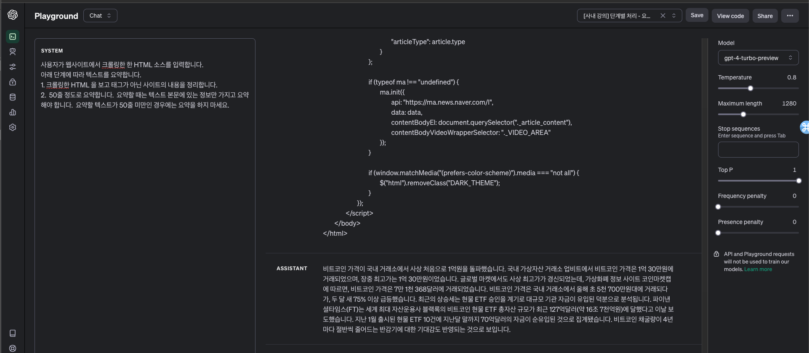
프롬프트 엔지니어링의 고급 기법
프롬프트 엔지니어링의 고급 기법
1. 복잡한 작업을 더 간단한 하위 작업으로 분할
(3) 단계별로 지시
요약 대상 기사: https://n.news.naver.com/mnews/article/001/0014556396?rc=N&ntype=RANKING
https://platform.openai.com/playground/p/bUKnzgBBj8hm1rkrV0S5IGuV?model=gpt-4-turbo-preview&mode=chat

Slide 26
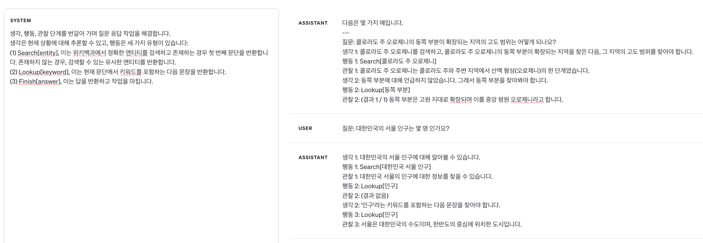
프롬프트 엔지니어링의 고급 기법
2. ReAct
Reasoning + Action (추론 + 행동) 을 합친 조어
자신의 지식 뿐 만 아니라 외부의 정보(Tool 을 사용)를 참고하여 추론과 실행을 유도하는 기법
https://platform.openai.com/playground/p/gU2WY3nqWU0zABeTAdkuaKkW?model=gpt-3.5-turbo&mode=chat
실제 검색 API 를 통해 검색하거나
Open AI 에서 제공하는 Function Calling 이용
추론 트리거
필요한 부분을 검색 한 부분에서 다시 찾거나 실제 검색을 재진행
LLM 이 검색이 필요하다는 것을 인지
검색 또는 행동한 결과를 바탕으로 추론

Slide 27
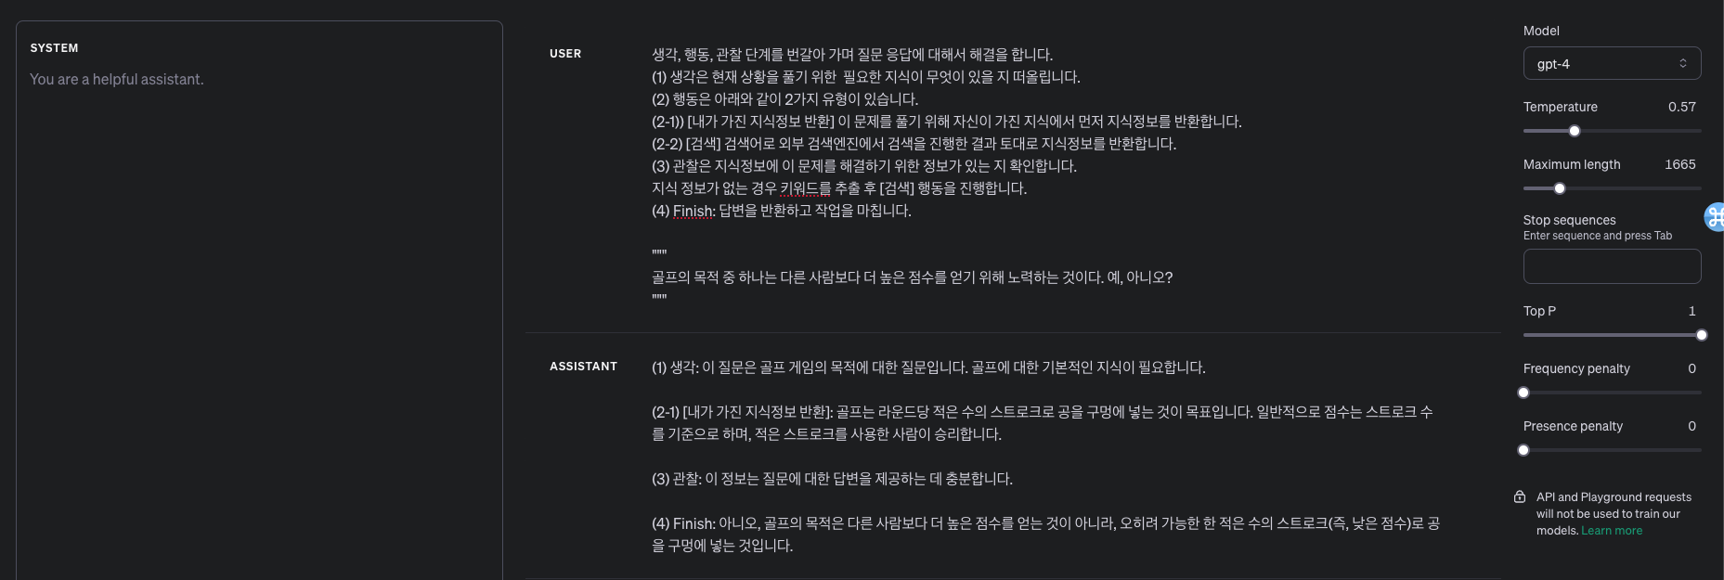
프롬프트 엔지니어링의 고급 기법
2. ReAct
정리하면 답변을 보고 어떤 행동이 필요한 지 생각 후 행동을 실행하고 결과를 보고 추론하여 LLM 이 판단하도록 하는 기법이라고 할 수 있음.
4.0 이상이 유리함

Slide 28
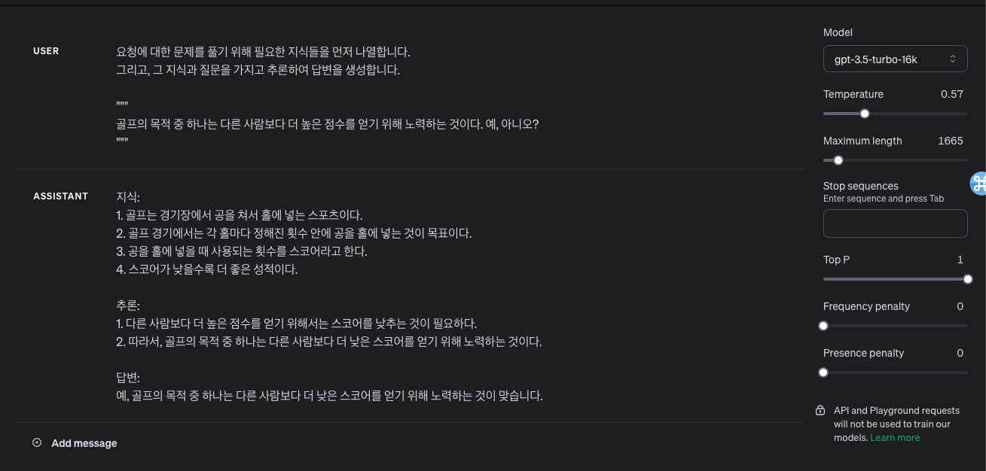
프롬프트 엔지니어링의 고급 기법
3. Generated Knowledge Prompting
질문에 대한 지식을 먼저 수집하게 한 뒤 질문을 추론하게 하는 기법
다른 Tool(검색)로 질문을 주입해도 됨.

Slide 29
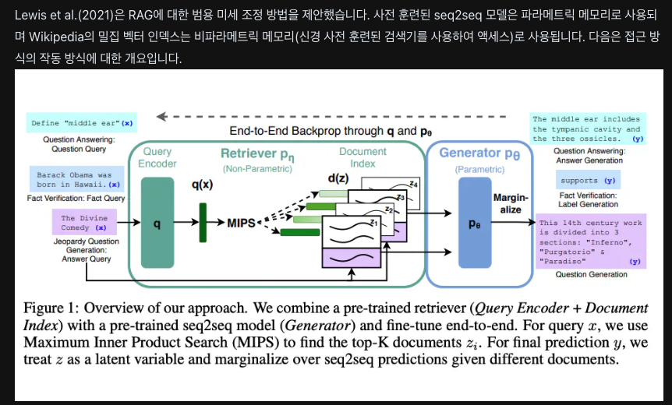
프롬프트 엔지니어링의 고급 기법
4. RAG (Retrieval Augmented Generation)
지식 베이스를 기반으로 검색하여 답변을 생성하는 기법
LLM 이 사용하는 자원(Token, 컴퓨팅 리소스 등) 의 제한, 최신 데이터 학습 보다 빠르고 가볍다.
할루시네이션 극복 방법 중 하나
질의 임베딩 후 파라메터로
Seq2seq 모델로 임베딩 된 위키 데이터에서
K 개의 문서를 찾아 답변 제공
https://arxiv.org/abs/2005.11401

Slide 30
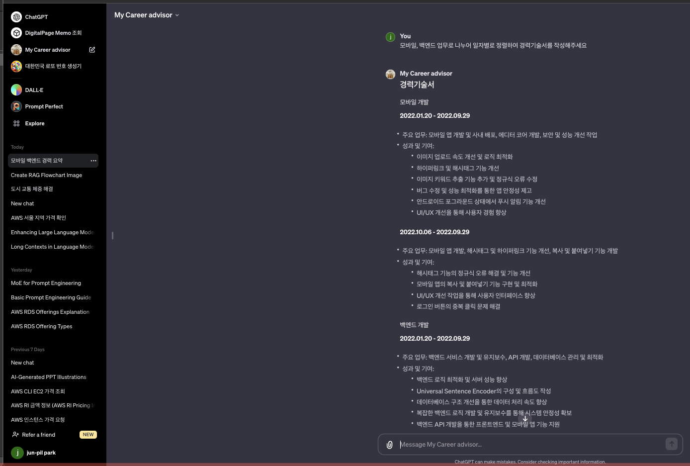
프롬프트 엔지니어링의 고급 기법
4. RAG (Retrieval Augmented Generation)
예시
OpenAI 의 ChatGPT 의 경우 Bing 을 통한 검색, GPTS 를 이용한 개인별 RAG 가능하게 함

Slide 31
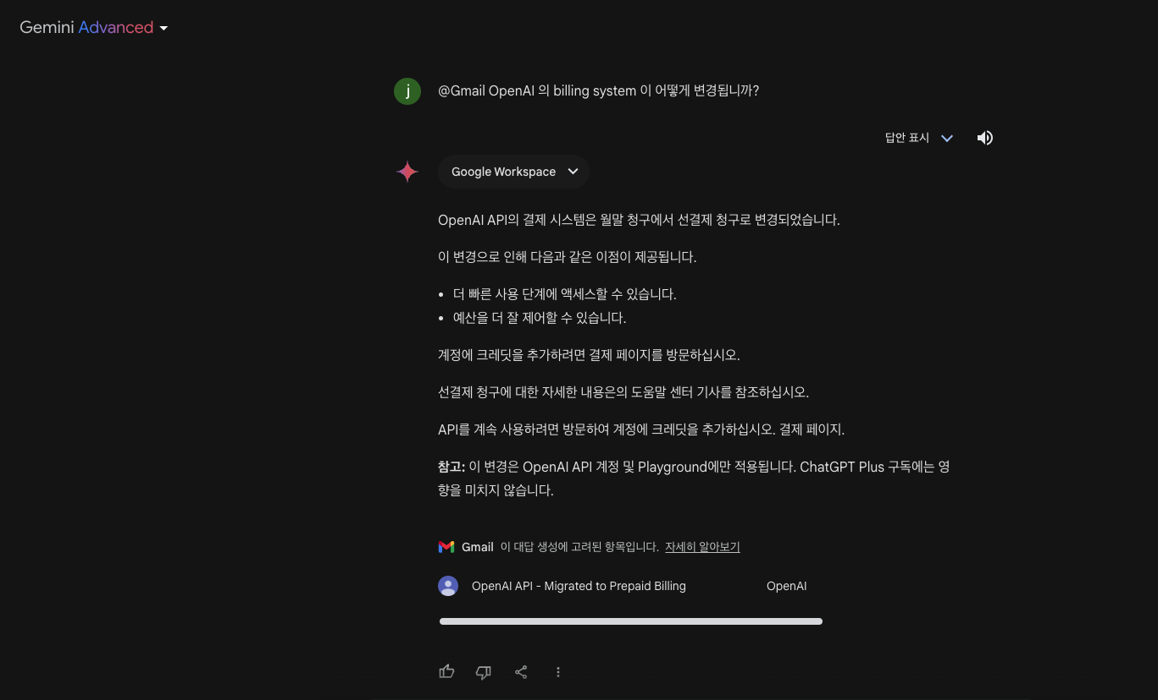
프롬프트 엔지니어링의 고급 기법
4. RAG (Retrieval Augmented Generation)
예시
google Gemini 의 경우 RAG 를 가장 적극 사용하고 있으며,
개발이 아닌 검색, 구글 DOC 등 질의와 함께 답변 생성이 필요한 UseCase 에 가장 좋은 성능을 보임 (상암동 맛집)

Slide 32
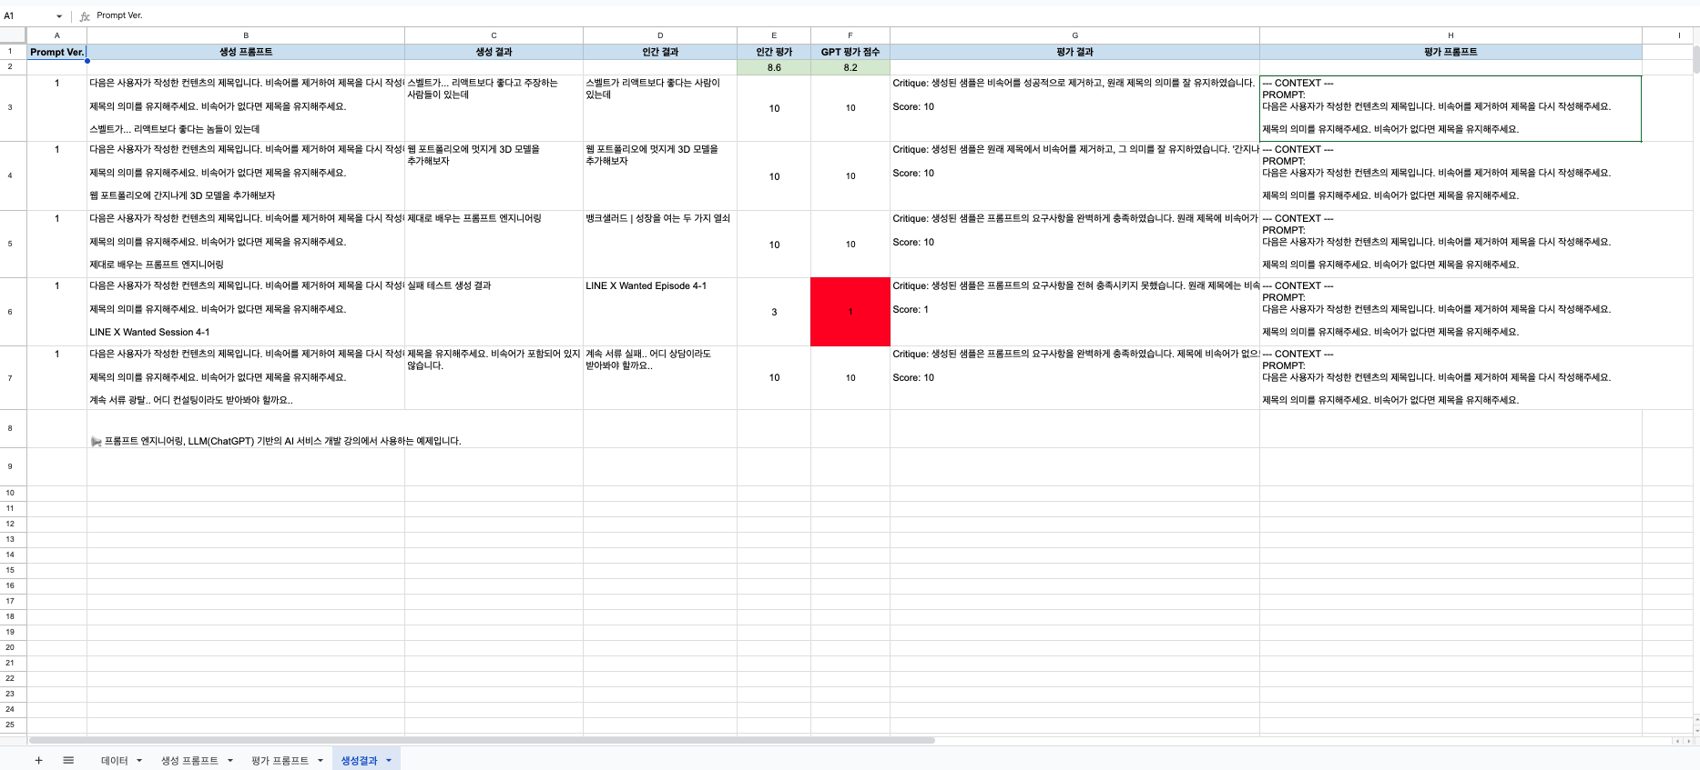
프롬프트 평가방법
1. 프롬프트로 결과를 테스트 or OpenAI evals 프레임워크 이용(https://github.com/openai/evals)
https://platform.openai.com/docs/guides/prompt-engineering/strategy-test-changes-systematically
2. 구글 시트를 이용
- 구글 시트에 프롬프트를 입력해 두고, GPT 플러그인 또는 AppsScript 를 이용해 평가

Slide 33
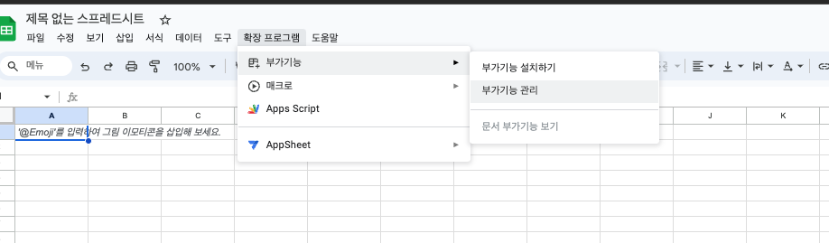
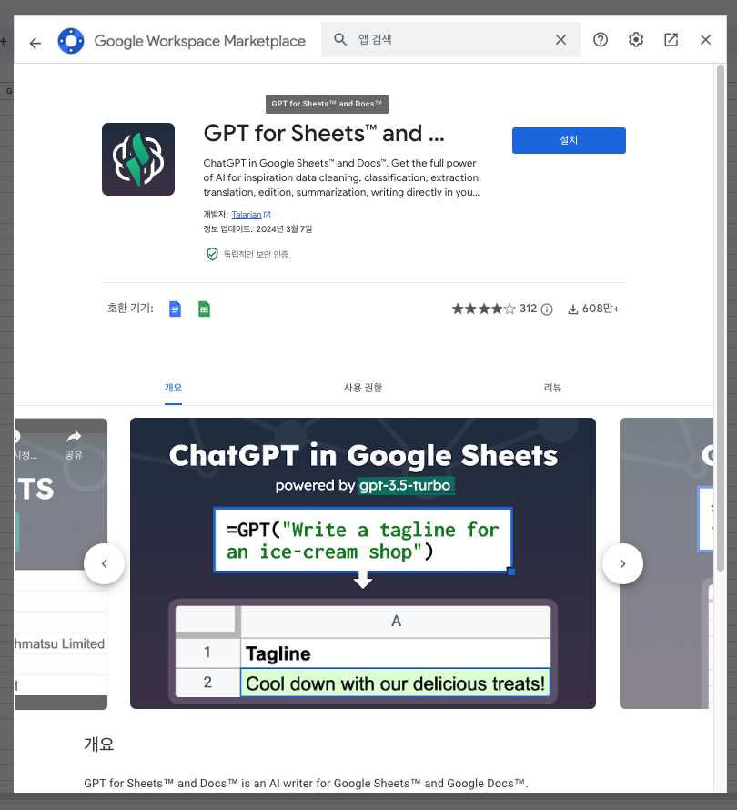
유료 플러그인 이용

Slide 34
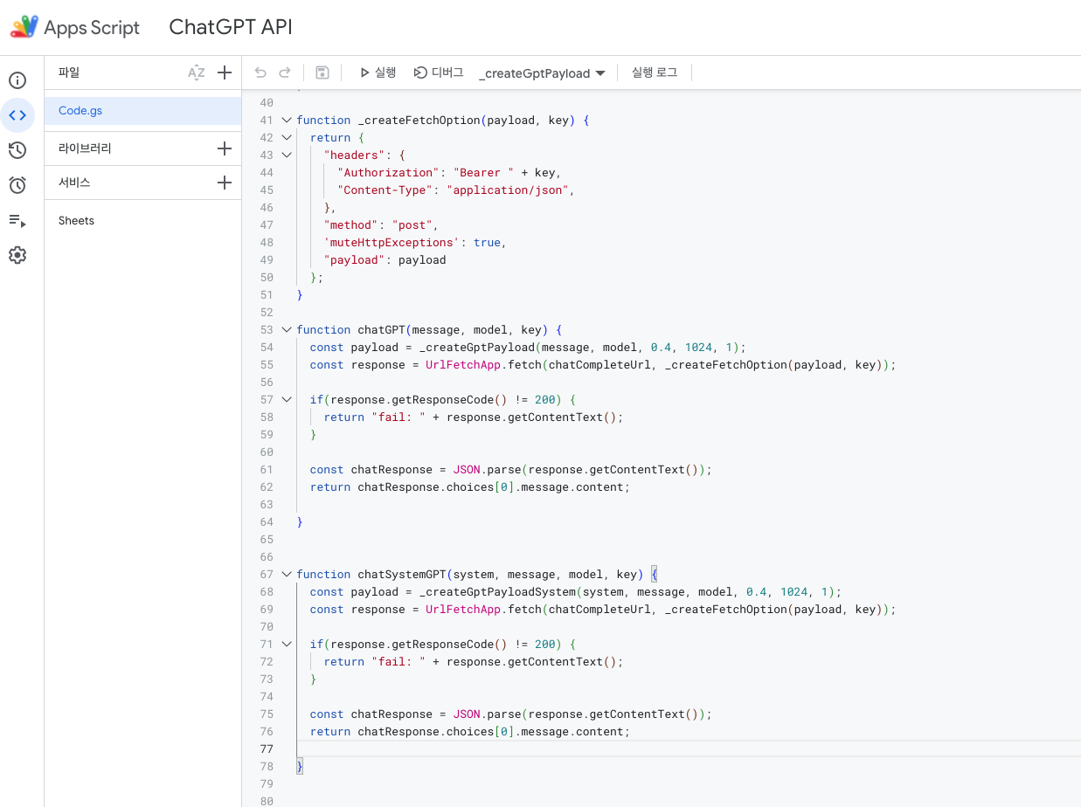
Apps Script 이용

Slide 35
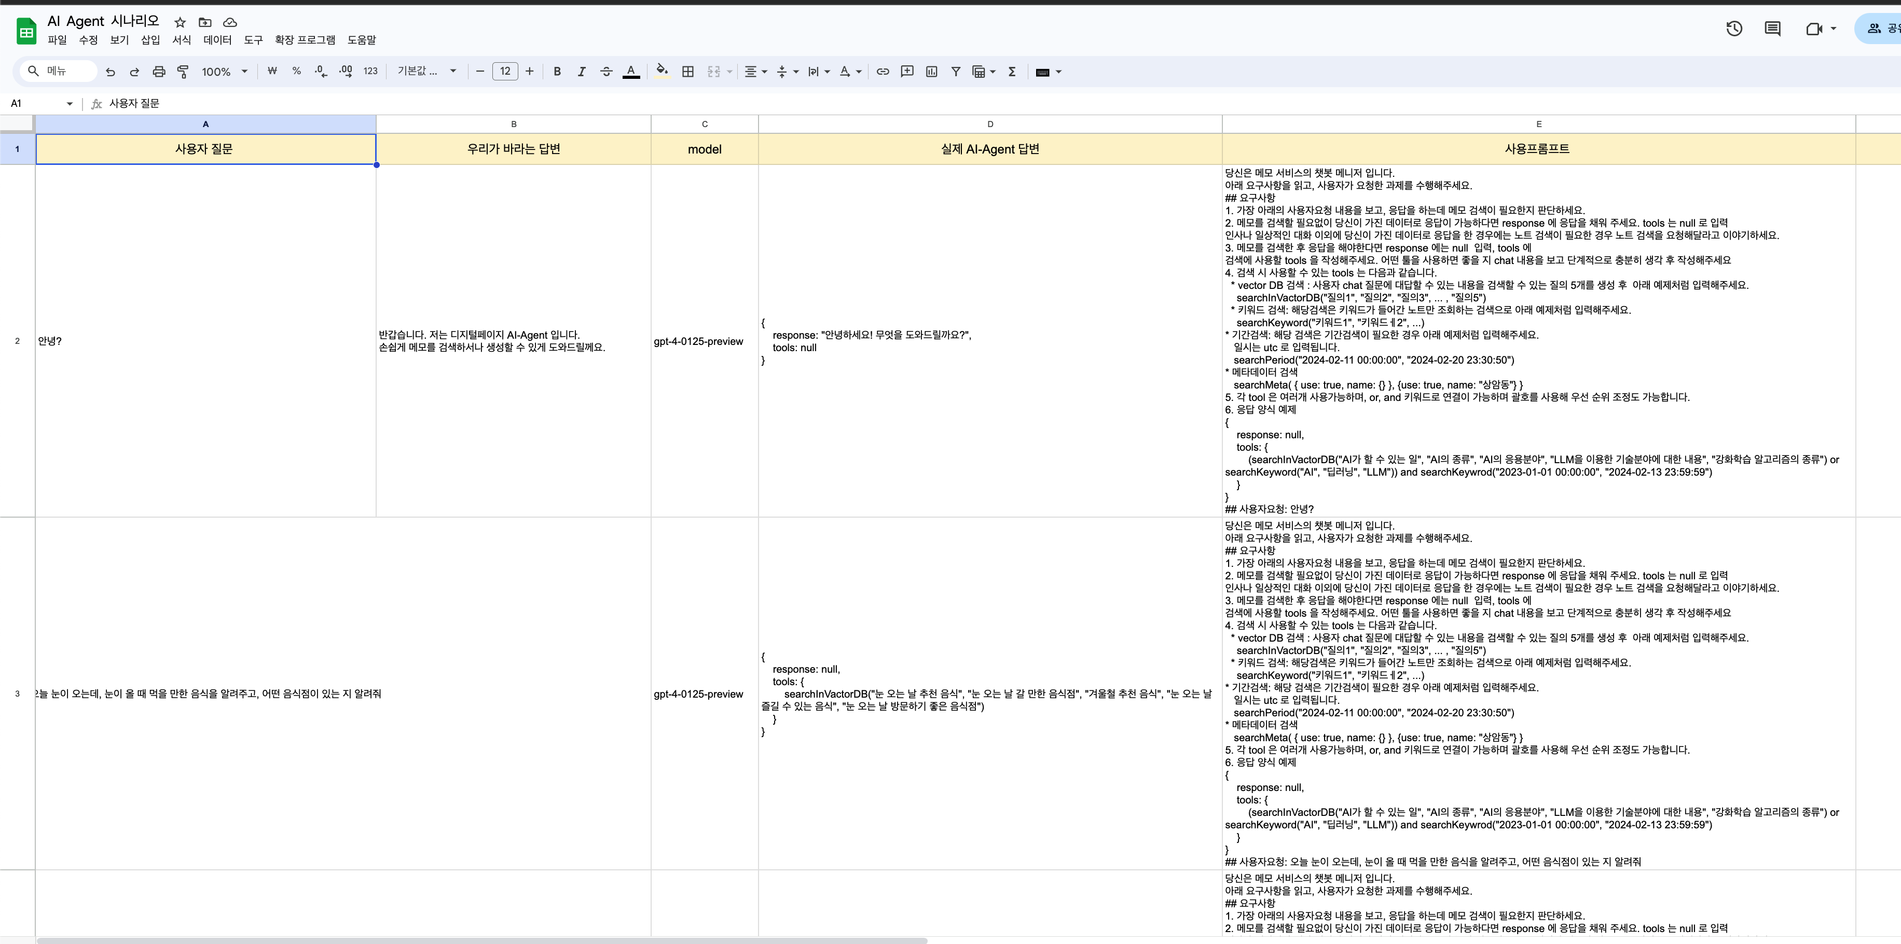

Slide 36
과제
소개한 프롬프트 엔지니어링 기법을 사용해 PlayGround 에서 5개를 실습해보세요.
화면 5개를 캡쳐해 문서에 첨부해주세요.

Slide 37
레퍼런스
OpenAI Prompt engineering
(https://platform.openai.com/docs/guides/prompt-engineering?mode=chat)
Best practices for prompt engineering with the OpenAI API
(https://help.openai.com/en/articles/6654000-best-practices-for-prompt-engineering-with-the-openai-api)
Anthropic Prompt engineering
(https://docs.anthropic.com/claude/docs/prompt-engineering)
promptingguide.ai
(https://www.promptingguide.ai/kr)
fastcampus The RED : 프롬프트 엔지니어링, LLM(ChatGPT) 기반의 AI 서비스 개발
Fastcampus 대규모 언어모델 LLAMA를 활용한 프로젝트 구현과 Fine tuning
Cognitive Prompting(인지적 프롬프팅) 공유회 fullver.
(https://youtu.be/CkCL8dV_mPk?si=1aqcWDLakXHfebvh)
앤드류 응의 'ChatGPT 프롬프트 엔지니어링' (전자통신부설연구소 고우영)
(https://www.youtube.com/live/P8yKg88xF_8?si=ycKNxeSnIIZ3hsLa)

